Slide 1
ХАРЧОВІ МІНІ-ТЕХНОЛОГІЇ В ЗАКЛАДАХ РЕСТОРАННОГО ГОСПОДАРСТВА
освітній ступінь «бакалавр»
спеціальність 241 «Готельно-ресторанна справа»
освітньо-професійна програма «Готельно-ресторанна справа»
Кафедра харчових технологій та готельно-ресторанної справи

Slide 2
Метою навчальної дисципліни «Харчові міні-технології в закладах готельно-ресторанного господарства» є формування знань з теоретичних основ технологічних процесів, принципів організації технологічних потоків переробки сировини, виготовлення продукції різного цільового призначення, методів зберігання, консервування та переробки рослинної та тваринної сировини, перспектив розвитку харчових технологій, організації технохімічного контролю, обліку складових технологічного процесу та підготовка студентів до виробничо-технічної та проектної діяльності в області реалізації сучасних технологічних процесів харчових міні-виробництв в технологічних лініях, машинах і апаратах харчових виробництв, навчити здобувачів використовувати набуті знання із загально-технічних та інженерних дисциплін.
Застосування отриманих знань на практиці буде сприяти прийняттю оптимальних рішень у питаннях вибору та удосконалення технологій раціонального використання сировини, а також підбору необхідного для організації виробництва обладнання з метою отримання конкурентоздатної продукції.
Ведучий викладач – к.т.н., доцент
Кулик Аліна Степанівна
Курс навчання – 4
8 семестр
Обсяг дисципліни - 4 кредити

Slide 3
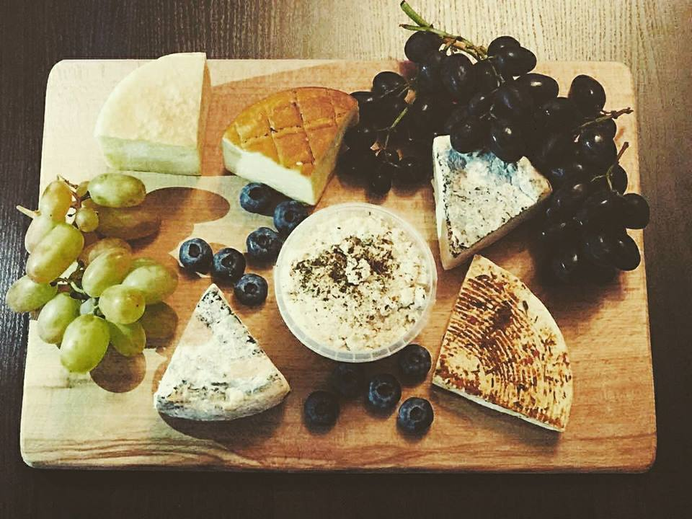
Завдання - надання здобувачам комплексу необхідних знань та практичних навичок зі спеціальних технологічних процесів, організації технохімічного контролю харчових міні виробництв, підбору спеціального технологічного обладнання харчових виробництв, принципових схем підключення основних типів технологічного обладнання, технологічних ліній міні-виробництв харчової продукції в умовах ресторанного господарства з урахуванням вітчизняного та зарубіжного досвіду, методів розрахунку основних параметрів процесу на основі теоретичного опису, особливості експлуатації технологічного обладнання, перспективних напрямів, шляхів розвитку та удосконалення основного технологічного обладнання харчових міні-виробництв.

Slide 4
Згідно з вимогами освітньо-професійної програми здобувачі повинні набути здатності отримувати компетентності:
інтегральну:
- розв’язувати складні спеціалізовані задачі та практичні проблеми у про-цесі навчання та під час професійної діяльності у сфері готельного і ресторанного бізнесу, що передбачає застосування моделей гостинності і характеризується комплексністю та невизначеністю умов;
загальні:
- до абстрактного мислення, аналізу та синтезу;
- вчитися і оволодівати сучасними знаннями;
- знати та розуміти предметну область професійної діяльності;
- застосовувати знання у практичних ситуаціях;
- проведення досліджень на відповідному рівні;
- шукати, обробляти, аналізувати та інтерпретувати інформацію з різних джерел;
- визначати, формулювати і вирішувати проблеми;
- діяти на основі етичних міркувань;

Slide 5
фахові:
- володіти базовими поняттями, основами теорії і практики фахової підготовки, вміти їх застосовувати;
- знати нормативно-правові акти, які регулюють діяльність підприємств готельного, ресторанного господарства, санаторно-курортних закладів, та міні виробництв в цих закладах; використовувати на практиці основи діючого законодавства та відстежувати зміни в ньому;
- моделювати технологічний ланцюг та вміти організовувати процеси виробництва, надання та споживання основних і додаткових послуг готельного і ресторанного господарства, санаторно-курортних закладів;
- здійснювати підбір технологічного устаткування та обладнання, вміти вирішувати питання раціонального використання просторових та матеріальних ресурсів.

